Slide 1
Veteriner Hekimliğinde Akreditasyon
Mustafa Atasever
Atatürk Üniversitesi Veteriner Fakültesi
Tıp ve Sağlık Bilimleri Eğitim Programları Kalite ve Akreditasyon Sempozyumu
10-11 Mart 2012 Erzurum

Slide 2
VH’de Akreditasyon: Kurum veya Fakültenin gönüllü olarak çalışan, resmi olmamasına rağmen ülkeler tarafından geçerliliği kabul edilmiş bir kurum tarafından standart ve kalitesinin tescillenmesidir.
VH: sadece hayvan sağlığını temin eden bir alandan cıkmış
çiftlikten çatala gıda kalite ve güvenliği,
halk sağlığı ve hayvan refahı,
Sürü yönetimi,
gıda veya gıda kaynaklı olmayan zoonozlar,
çevre sağlığı ve kirliliği …vs.
hayvan ve insan ilişkisinin direk veya dolaylı mevcut olduğu her alana dahil olmuştur.

Slide 3
Akreditasyon Kurumları Ne Yapar?
Mevcut öğrencilerin hekimlik yapabilecek standartlarda bilgi ve birikime sahip olacak şekilde eğitim aldığından emin olunmasını,
Hekimlik alanında tüm ülke hatta kıtalararası standardın sağlanmasına,
Fakülte akademik ve diğer personelinin yeterli seviyede olduğundan emin olunmasına,
Halk sağlığı ve güvenliği vb. toplumu ilgilendiren mevzuların takibini,
Dinamik bir bilim alanı olan hekimliğin mevcut şartlara ve ihtiyaca göre kendisini yenilemesini sağlamasını,
Halkın hekimlerden beklediği hizmet ve bilgiye ulaşabileceklerinden emin olunmasını,
Hayvan hakları, akademik özgürlük ve imkanlarının sağlandığından emin olunması gibi
konuları belli standartlar içerisinde emin olunmasını sağlar.

Slide 4
Akredite Olmus Bir Kurumdan Mezun Olmanın Avantajları
Akredite olmuş bir fakülteden mezun olmak iş garantisi vermese de imkanların artmasını sağlamaktır.
Bir Öğrenci Olarak: Eğitim gördüğünüz veya mezun olduğunuz kurum sizi dünya standartlarında hedeflediğiniz ve almayı hayal ettiğiniz eğitim seviyesini size sağlamayı,
Bir Akademisyen Olarak: Yaptığınız akademik çalışmaların kabul edilebilirliği ve kullandığınız metotların standartlarının belli bir seviyede olmasını,
Bir Vatandaş Olarak: Hekimin görev aldığı veya size servis sağladığı hizmetlerde istenilen hizmetin en iyi şekilde alındığından emin olunma avantajlarını sağlar.

Slide 5
Akredite Olmuş Bir Kurumdan Mezun Olmanın Avantajları
Amerika ve Kanada’da bulunan 3200 hayvan hastanesi 900 farklı kategoriler altında denetlemeden geçerek hizmet kalitelerini tescillemişlerdir.
Akredite olmuş bir kurumdan mezun olmuş bir hekim veya akademisyen daha geniş dairede çalışma imkanı bulur.
Ülkeler arası anlaşmaya bağlı olarak farklı ülkelerde çalışma imkanı,
Özellikle çeşitli kurumlar (Üniversite, Gıda Tarım ve Hayvancılık Bakanlığı), her zaman akredite olmuş hekimlerin istihdamını tercih edebilirler.
Örnek bir Is Ilani
The University of Sydney Policy on Externships at The University Veterinary Teaching Hospital Sydney
“ Students must be enrolled in the final clinical year of a veterinary program at an institution accredited by VSAAC, RCVS, AVMA or EAEVE.”

Slide 6
Bir ülkenin gelişmişliğinin en belirgin göstergelerinden biri de ülkedeki veteriner hekimlerinin ve hekimlik sınırları içerisindeki her türlü konunun gelişmişliğidir.
Avrupa Birliği Komisyon Başkanı
Dünyadaki tüm Veteriner Eğitim Kurumları akredite değildir.
Akreditasyon sadece hekim mezun eden kurumları değil, ilgili alt birimleri ve kurumları da içine alır.
Örneğin:
AAALAC: Association for Assessment and Accreditation of Laboratory AnimalCare International
Accreditation for Agriculture and Biomedical Research Programs

Slide 7
Akreditasyon bir ülke hatta kıtaların politikasıdır.
Her ülke ekonomik veya coğrafi olarak dahil olduğu ve yakın işbirliği yaptığı ülkeler ile akreditasyon sağlamaktadır.
Akreditasyon Sistemi:
Kıyaslanabilirlik
Tekrarlanabilirlik
Transfer edilebilirlik
Uygulanabilirlik
Güvenilirlik
Geçerlilik
Modernlik

Slide 8
Akreditasyon Şartları
Her ülke asgari şartları sağladıktan sonra kendi ihtiyaçlarına yönelik şartlara ağırlık vermektedir.
Fransa ve Almanya daha çok müfredat ağırlıklı eğitimi benimsemişken İngiltere’de pratik ve klinik ağırlıklıdır.
Avrupa Birliği (AB) içerisinde olan ülkelerde veteriner hekim mezun eden kurum öğrenci başına 5 bin Euro ile 50 bin Euro arasında bir yatırım yapılmaktadır.

Slide 9
VH Akreditasyon Sağlayan Kurumlar
RCVS (Royal College of Veterinary Surgeons)
EAEVE/FVE (European Association of Establishments for Veterinary Education)/ Federation of Veterinarians of Europe
AVMA (American Veterinary Medical Association)
ABVC (Australasian Veterinary Boards Council)
VEDEK (Veteriner Hekimliği Eğitim Kurumları ve Programları Değerlendirme ve Akreditasyon Derneği, Turkiye
SAVC (South African Veterinary Council)
AAVS (Asian Association of Veterinary Schools)
CONEVET (El Consejo Nacional de Educación de la Medicina Veterinaria y Zootecnia )
Cizginin Ustu
Cizginin Alti

Slide 10
Akreditasyon Ana Başlıkları
• Hedefler
• Organizasyon
• Finans
• Müfredat (temel bilimler, hayvan üretimi, klinik bilimler, gıda hijyeni, ve profesyonel bilgi)
• Eğitim kalitesinin değerlendirilmesi
• Bina ve ekipman
• Mevcut hayvanlar ve öğretme materyalinin hayvan kaynaklı olması
• Kütüphane ve öğrenme kaynakları
• Kabul ve kayıt işlemleri
• Akademik ve personel
• Üniversite eğitimi
• Üniversite sonrası akademik eğitim
• Bilimsel araştırma (özellikle öğrencilerin dahil olduğu bilimsel çalışmalar)

Slide 11
Çizginin üstü:
RCVS, EAEVE,AVMA, ABVC kurumları 2000 yılı öncesi kurulmuş olan en eski ve geçerliliği olan akreditasyon kurumlarıdır.
RCVS: 1844 !!! yılında kurulmuş, Birleşik Krallık ülkelerini kapsamaktadır
ABVC: 1999 yılında sadece Avustralya ve Yeni Zelanda’yı kapsayacak şekilde akreditasyon sağlamaktadır.
AVMA: 1889 !!! yılında aktif olarak Kuzey Amerika ülkelerini kapsamaktadır
EAEVE: 1988 yılından itibaren AB kapsamında olan ülkeler ve AB’ye girmek isteyen ülkeleri kapsamaktadır.
Veteriner Hekimliği’nde akreditasyon gelişmiş olan ülkelerde eski bir kavram olup hekimlik eğitimi ile birlikte akreditasyon sağlamışlardır.

Slide 12
Çizginin Üstü:
Akreditasyon sağlayan kurumlar resmi kurumlar değildirler !!!
Kurumlar arası tek taraflı veya çift taraflı anlaşma sağlanması
İngiltere ve Avustralya/Yeni Zelanda arasında böyle karşılıklı olarak anlaşma vardır.
İngiltere ve Amerika arasında tek taraflı bir anlaşma vardır (Amerika’nın lehine)
Kanada ve İngiltere arasında tek taraflı bir anlaşma vardır (Kanada lehine)
RCVS ve AVMA ile akredite olmuş olan kurumlar ancak ABVC kapsamında olan ülkeler içerisinde çalışabilmektedir.
AB ülkelerinden mezun olmuş olan hekimler Avustralya’da çalışamamaktadır.

Slide 13
Çizginin Altı:
VEDEK,SAVC, AAVS, CONEVET, gibi Türkiye, Afrika, Asya, Güney Amerika gibi ülkelerde akreditasyon sağlayan kurumlar 2000 yılı ve sonrası kurulmuştur.
AB Komisyonu 2000 yılında veteriner hekimliği ve standartlarını masaya yatırmıştır. Çıkan sonuçlar bir çok ülke için milat olmuştur.
Henüz akreditasyon süreç ve alt yapılarını tamamlamamışlardır.
Bu kurumlar arasındaki iletişim yok denecek kadar azdır.
Kurumlar kendi standartlarını belirlemeden ziyade diğer ülkeleri takip etmektedirler
Resmi veya gayri resmi kurumlar arasında bir yaptırım yoktur.

Slide 14
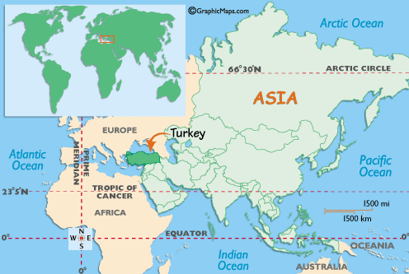
Türkiye ve EAEVE:
Fakültemiz AB standartlarını kendine hedef koyarken yüzünü Azerbaycan, Gürcistan, Türkmenistan, Kırgızistan gibi ülkelere, özellikle Türk Cumhuriyetlerine çevirmiştir.
Bir çok alanda komsu ve kardeş ülkelerle işbirliği yapmış olup mevcut kısıtlı imkanlarımız ile bile hizmetlerimiz devam etmektedir.
Fakültemiz eğitim ve hizmet kalitesini ispatlamak işbirliği içine girmiş olduğu ülkeler ile mevcut ilişkiyi daha üst düzeye çıkarmak için EAEVE kriterlerini kendine baz almıştır.

Slide 15
EAEVE/FVE:
2000 yılından itibaren Avrupa Komisyonun aldığı bir karar ile Avrupa Veterinerler Federasyonu (FVE) ile birlikte akreditasyonu sağlayan tek kurum olarak tanınmasını ifade etmiştir.
EAEVE kendi içerisinden FVE ile beraber çalışacak Joint Education Committee (JEC) organize ederek akreditasyon komisyonu oluşturmuştur.
Şimdiye kadar dinamik bir şekilde standartlarını yenilemiş olup halen 2008 yılında alınan kararlar geçerliliğini sürdürmektedir.
I. Genel Kurul
II. Yönetim Kurumu.
III. Avrupa Veteriner Eğitim Komitesi (ECOVE)
IV. Dahili Kalite Değerlendirme Komitesi (CIQA)
Olarak yapılanmıştır.

Slide 16
EAEVE/FVE’ nin amacı:
Öğrenim veren kurumlar arasında akademik kadro değişiminin desteklenmesi
Öğrencilerin bu kurumlar arasında geçiş yapma ve imkanlarından faydalanmasını artırmak,
Öğrenci eğitiminden akademik eğitime kadar her turlu kaynak ve materyalin değişik kurumlar arasında faydalanma ve örnek olmasını artırma.
Yukarıda belirtilen konular ile ilgili toplantı ve çalışma grupları düzenleme.
Avrupa Komisyonu’na yönelik faydalı tekliflerde bulunmak.

Slide 17
EAEVE/FVE’ nin misyonu:
“EAEVE’nin misyonu Avrupa Birliği sınırları içerisinde olan ülkeleri ama sadece bu ülkeler ile de sınırlı kalmayacak şekilde veteriner hekimlik eğitimini belli bir kalite ve standartlara ulaştırarak gelişmesini, değerlendirilmesini ve daha fazla ilerlemesini sağlayarak toplumun ihtiyaçlarını sağlamak olmuştur.”
2012 yılında Avrupa’da bulunan 110 veteriner hekimliği eğitim veren kurumların 98’in EAEVE’nin üyesi konumundadır.

Slide 18
EAEVE/FVE:
2008 yılında AB Komisyonu’nun da katkılarıyla akreditasyon başvurusu iki asamadan oluşturulmuştur.
Başvuruda bulunan kurum:
Stage 1: “Değerlendirme” aşaması olarak ifade edilmektedir. VH mezun eden kurumun asgari şartları sağlayıp sağlamadığı kontrol edilir. Sonuç olarak “onaylandı”, “onaylanmadı”, “şartlı onaylandı” olarak değerlendirilmektedir.
Stage 2: “Akreditasyon” aşaması olarak ifade edilmektedir. Detaylı inceleme aşamasıdır. VH mezun eden kurumun cevre ve halk sağlığı, gıda kontrolü ve güvenliği, akademik basari, doktora programı, mezun öğrenci durumu, vb. gibi konuları irdeler. Sonuç olarak “Akredite” ve “Akredite Değildir” olarak değerlendirilmektedir.

Slide 19
EAEVE/FVE:
Çizginin üstünde olan herhangi bir kurumdan akredite olmuş olan fakülteler sadece Stage 2 aşamasına tabi tutulmaktadır.
Kendini Değerlendirme Raporu’nun (SER) hazırlanması ki bu yaklaşık 1 yıl sürmektedir.
SER daha önce belirtilen 13 ana tema adı altında hazırlanır. Müfredat, Klinik Bilimler, Akademik Kadro, Bina ve ekipman, ve öğrenci aktivite imkanları bu raporda çok önem arz etmektedir.
Fakültenin yeterli şartları sağlaması SER 1 sonucu ECOVE’ye sunulan rapor sonucu ECOVE “uygundur”, “şartlı uygundur”, veya “uygun değildir” kararı verilir.

Slide 20
EAEVE/FVE:
Stage 1 ziyaretinde temel olarak aşağıdaki sorulara cevap aranır:
Fakültenin hedef ve standartları hekimliği ilgilendiren her alanda eğitim standartlarını sağlayabiliyor mu ve uygun mu?
Eğitim için yeterli kaynak ve materyal mevcut mu?
Eğitim için yeterli akademik kadroya sahip mi?
Yeterli miktarda klinik, klinisyen ve öğrencilerin pratik imkanına sahip mi?
Kaynaklar etkili bir şekilde kullanılıyor mu?
Acil klinik, gezici klinik, hayvan barındırma ve deney üniteleri mevcut mu?
Fakülte hizmet verdiği topluma, öğrenci ve akademik yapı tarafından güven veriyor mu?
Öğrencilerin yeterli sosyal ve araştırma imkanlarına sahip mi?

Slide 21
EAEVE/FVE’nin müfredat şartları:
Veteriner Hekimler eğitime başlamadan fizik, kimya, hayvan biyolojisi, bitki biyolojisi, ve medikal matematik gibi alt yapı oluşturacak dersleri şart koşar.
Temel Bilimlerde mevcut müfredata ek olarak Etik, Epidemiyoloji, ve Halk Sağlığı gibi konulara önem verir.
Gıda Sağlığı ve Kontrolü müfredatta genişçe yer verilmeli ve hekimlere gıda kontrolü ile ilgili her turlu laboratuar şartları sağlanmalıdır.
Klinik bilimler müfredat ve pratik olarak dengeli şekilde öğretilmeli.
Nekropsi, ölüm öncesi ve sonrası muayene ve itlaf, hastalıkların kontrolü konularına önem verilmelidir.
Sürü yönetimi, zoonoz hastalıklar ve önlenmesi olanakları kontrol edilir.

Slide 22
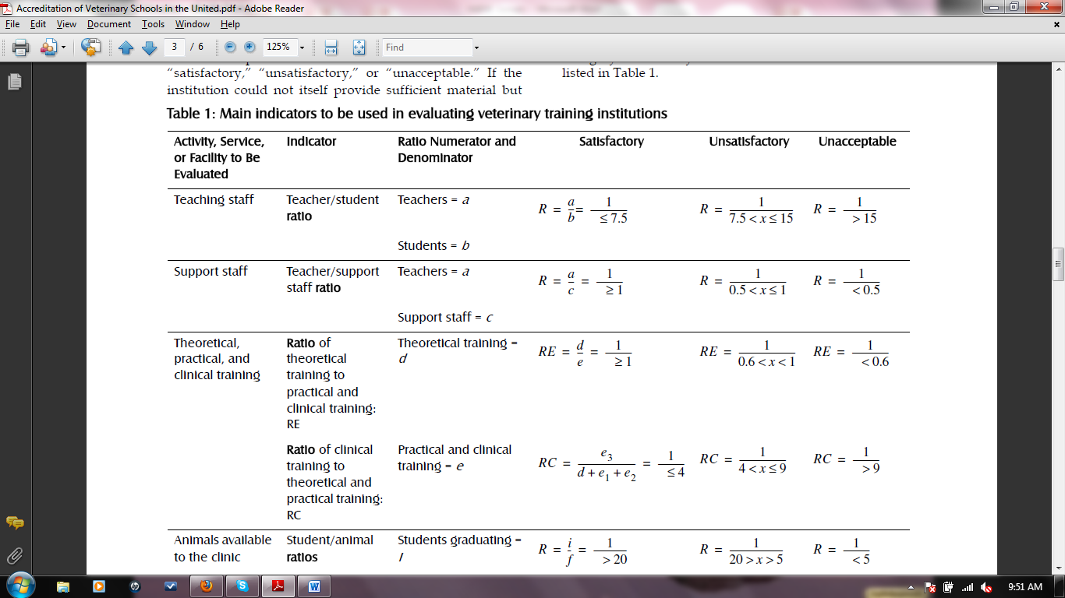

Slide 23
Tablolardan da anlaşılacağı gibi EAEVE klinik ve pratiğe dayalı eğitim anlayışını benimsemiştir.
Avrupa’da bazı ülkelerde (örn., Belçika, Çek, Danimarka, Finlandiya, Almanya, İrlanda, Hollanda, Norveç, Slovakya, İsveç, İsviçre, İngiltere) hekimler artık belli alanlarda özelleşmeye gitmeye başlamışlardır.
Avrupa Özelleşmiş Veteriner Komisyonu (EBVS) bünyesinde 23 kurum anestezi, deri bilimi, röntgen, dahiliye ilaçları, göz ve cerrahi alanlarında özelleşmiş eğitim veren kurumu bünyesinde temsil etmektedir.

Slide 24
VET2020
Avrupa Birliği hekimliğe olan ihtiyacı tekrardan gözden geçirmiş ve 22 üye ülke arasında 3 yıllık bir araştırma sonucu mevcut veteriner hekimliği eğitimine VET2020 (Design of Veterinarian Profiles Identified by Market Needs for the Year 2020) adli proje ile hedefler koymuştur
Birçok Avrupa ülkesinde tarım ve hayvancılık endüstrisinin öneminin azalırken evcil hayvanlara olan ilginin arttığı tespit edilmiştir.
Genel olarak toplumda hekimlik mesleğine ilgi gösteren erkek/bayan profile değişmektedir.
Ortaya çıkan yeni hastalıklar, bu hastalıklar ile insanların ilişkisi veteriner hekimlerine daha fazla rol yüklemektedir.
Gıda güvenliği sorunu her gecen gün önemini artırarak devam etmektedir.
Doğa ve doğal kaynaklar ile ilgili endişelerin arttığı sonucu ortaya çıkmıştır.

Slide 25
VET2020
Direk bireysel eğitim imkanlarının artması,
Hekimlik sınırları içerisindeki bilim dallarında öğrencilerin özelleşmeye doğru gitmesi
Resmi, toplumsal eğitim sisteminden vazgeçme, pratiğe yönelik eğitim anlayışını benimseme
Ders kredilerini tamamlamanın yeterli görmeme ve hayat boyu eğitim (LLL) anlayışını benimseme
Tüketici sağlığı, gıda kontrolü, tarım ve hayvancılık ekonomisini göz önünde bulundurma
Mezunların ve akademik eğitimi sürdürmek isteyenlerin “Continuing Professional Development (CPD)” adi altında hekimlerin sürekli kendilerini yeniliklere adapte edecek şekilde hekimliklerini sürdürecek programlar organize edilmelidir sonuçları çıkmıştır.

Slide 26
Avrupa Birliği başkanı VET2020’yi imzalarken “ 2020 yılına kadar Avrupada VET sistemleri daha cazip, toplumun ve talebin ihtiyaçlarına daha cok cevap veren, kariyer merkezli, yenilikçi, esnek ve bilgiye ulasilabilir bir hale gelerek 2010’dan daha ileri bir seviyede hayat boyu oğrenme mentalitesine ulaşması gerekmektedir.”

Slide 27
VEDEK
Veteriner Hekimliği Eğitim Kurumları ve Programları Değerlendirme ve Akreditasyon Derneği,
VEDEK’in temel amacı:
Veteriner hekimliği akademik eğitim kurumlarının eğitim-öğretim, araştırma faaliyetleri ile idari hizmetlerini değerlendirmek,
Akredite etme ve bilgilendirme çalışmaları yapmak,
Türkiye’de veteriner hekimliği eğitiminin uluslararası alanda rekabet edilebilir düzeyde kalitesinin geliştirilmesine katkıda bulunmak,
Güncel ve gelişmekte olan teknolojileri kavrayan, araştırma temeline dayalı bilgi ve beceri ile donanmış, etik ilke ve tutuma sahip ve yaşam boyu öğrenmeyi ilke edinmiş nitelikli veteriner hekimler yetiştirilerek toplum refahının ileri götürülmesini destekleyen faaliyetlerde bulunmak

Slide 28
VEDEK
Ülkemizde toplam 20 veteriner fakültesi vardır ve bu fakültelerden 3 tanesi Stage 1 aşamasını geçmiştir. (Ankara Üniversitesi, Uludağ Üniversitesi, Fırat Üniversitesi Veteriner Fakülteleri)
Avrupa Birliği ülkemizdeki fakülte sayısını toplam nüfus ve hayvan sayısına oranla çok fazla olduğunu vurgulamıştır.
Fakültemiz EAEVE’ye üye fakülteler arasına girmiş, asgari şartları sağlar sağlamaz EAEVE’ye akreditasyon için girişim yapacaktır.
Fakültemiz yakalayacağı standartlar ve basarılar ile sadece ülkemiz adına değil işbirliği içinde olduğumuz ülkeler içinde bir örnek olacaktır.

Slide 29
Teşekkürler…

